Slide 1
电子电路基础

Slide 2

1 绪论
电子技术
根据电子学原理，运用电子元器件设计和制造某种特定功能的电路以解决实际问题的科学
分信息电子技术与电力电子技术，本课程讨论信息电子技术

Slide 3
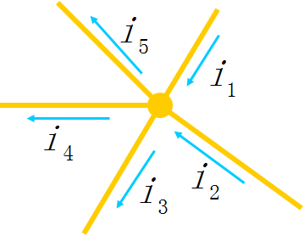



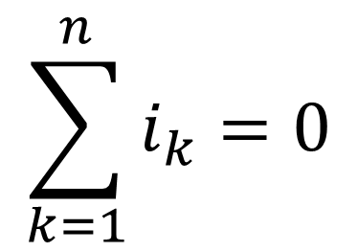
需已掌握的电路理论知识
0.1 基尔霍夫定理
KCL：所有进入某节点的电流的总和等于所有离开这节点的电流的总和。
$$\sum_{k=1}^{n}{i_{k}=0}$$

Slide 4
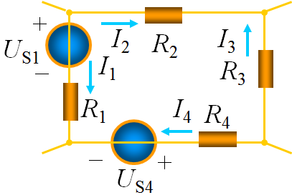
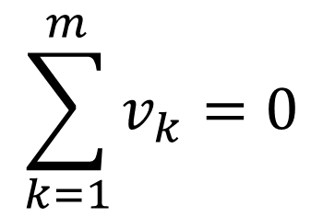
需已掌握的电路理论知识
0.1 基尔霍夫定理
KVL：沿着闭合回路所有元件两端的电势差(电压)的代数和等于零。
$$\sum_{k=1}^{m}{v_{k}=0}$$
应用场景：

Slide 5
需已掌握的电路理论知识
0.2 线性叠加定理
一个含多个独立源的双边线性电路的任何支路的响应（电压或电流），等于每个独立源单独作用时的响应的代数和，此时所有其他独立源被替换成他们各自的阻抗。
应用实例：
单管放大电路的直流通路与交流通路分离讨论
运放实现加法电路分析
……

Slide 6
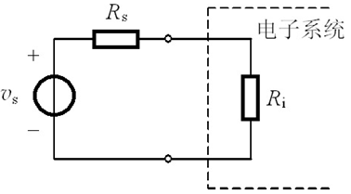
需已掌握的电路理论知识
0.3 等效定理
戴维南定理
一个含有独立电压源、电流源及电阻的线性网络的两端，就其外部型态而言，可以用一个独立电压源V和一个二端网络的串联电阻组合来等效。
应用实例：
输入输出电阻

Slide 7
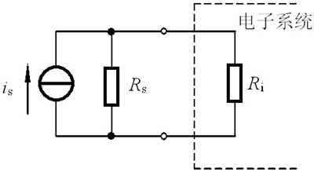
需已掌握的电路理论知识
0.3 等效定理
诺顿定理
一个由电压源及电阻所组成的具有两个端点的电路系统，都可以在电路上等效于由一个理想电流源I与一个电阻R并联的电路。
诺顿等效与戴维南等效可相互转换：

Slide 8
需已掌握的电路理论知识
0.4 其他
阻抗概念
瞬态响应公式
……

Slide 9
1 绪论
1.1 信号
1.2 信号的频谱
1.3 模拟信号和数字信号
1.4 放大电路模型
1.5 放大电路的主要性能指标

Slide 10
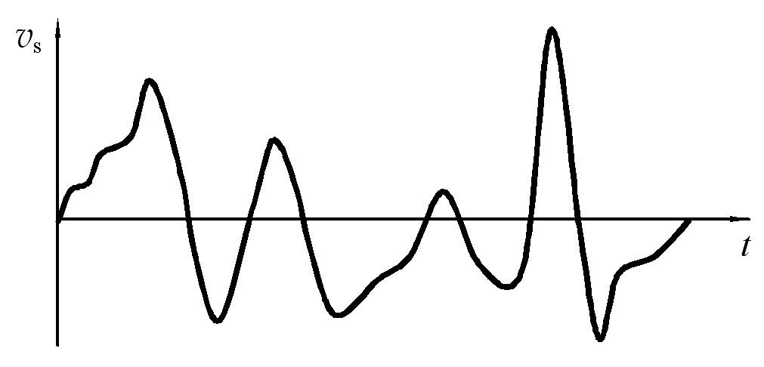
1.1 信号
1. 信号： 信息的载体
微音器输出的某一段信号的波形

Slide 11

1.1 信号
2. 电信号源的电路表达形式
R_{si}
电子系统
转换
电子系统
+
v_{S}
i_{S}
R_{si}
-
戴维宁
诺顿
电压源等效电路
电流源等效电路

Slide 12
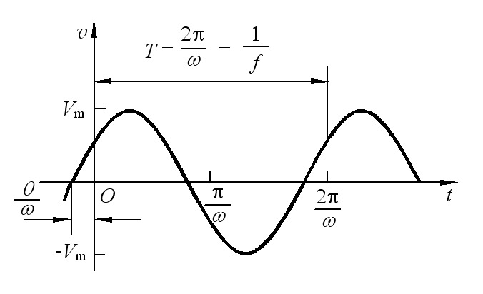
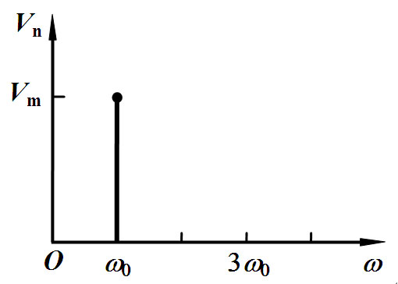
1.2 信号的频谱
1. 正弦信号
时域
频域
根据傅里叶级数，将一个信号分解为正弦信号的集合，每个正弦信号拥有幅值和相角两个参数，正弦信号幅值和相角随频率变化的分布情况，称为该信号的频谱。

Slide 13
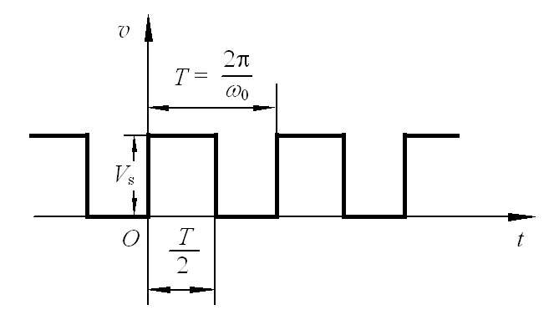
1.2 信号的频谱
2. 方波信号
满足狄利克雷条件，展开成傅里叶级数
方波的时域表示
其中
——基波角频率
——直流分量
——基波分量
——三次谐波分量

Slide 14
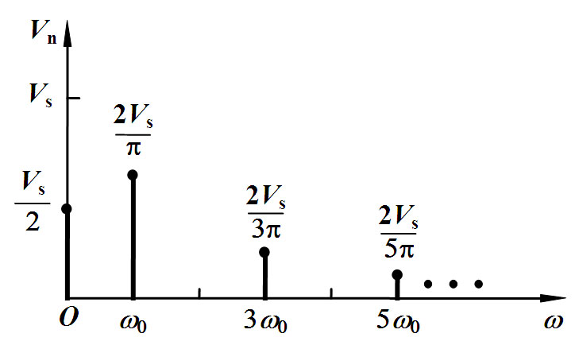
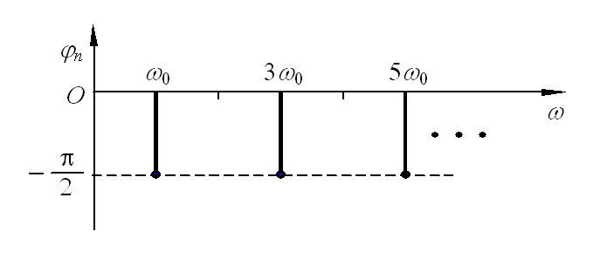
1.2 信号的频谱
频谱：信号的振幅和相位随频率变化的分布称为该信号的频谱。
2. 方波信号
傅里叶级数的标准形式
幅度谱
相位谱
几乎所有周期波形可以展开成傅里叶级数

Slide 15
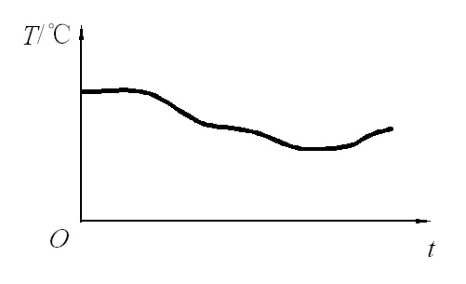
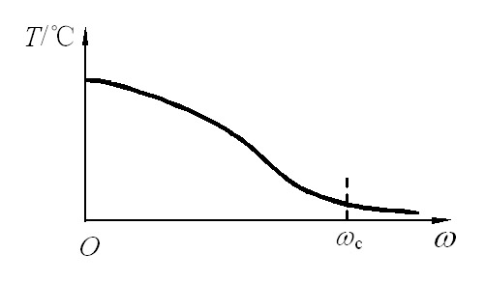
1.2 信号的频谱
3. 非周期信号
傅里叶变换：
周期信号
离散频率函数
非周期信号
连续频率函数
气温波形
非周期信号包含了所有可能的频率成分
截止频率
通过快速傅里叶变换（FFT）可迅速求出非周期信号的频谱函数。
——截止角频率
气温波形的频谱函数（示意图）

Slide 16
1.3 模拟信号和数字信号
模拟信号：
在时间和幅值上连续地携带信息的信号
数字信号：
在时间和幅值上离散地携带信息的信号
处理和产生模拟信号(连续信息)的电子电路称为模拟电路。

Slide 17
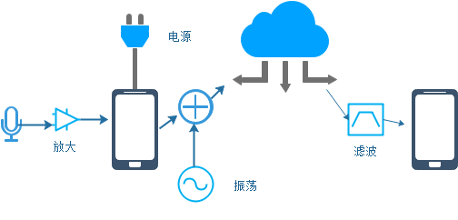
模拟电路一般任务：以数字电路为核心的系统中承担辅助任务
1、信号放大
2、滤波
3、波形产生
4、电源
Notes:
放大是第一任务。

Slide 18
1.4 放大电路
放大电路的作用：将微弱的电信号放大成较大的信号。
实例：扩音器、热电偶测温电路
对放大电路的基本要求 ：
1. 要有足够的放大倍数(电压、电流、功率)。
2. 尽可能小的波形失真。
另外还有输入电阻、输出电阻、频率特性等其它技术指标。

Slide 19
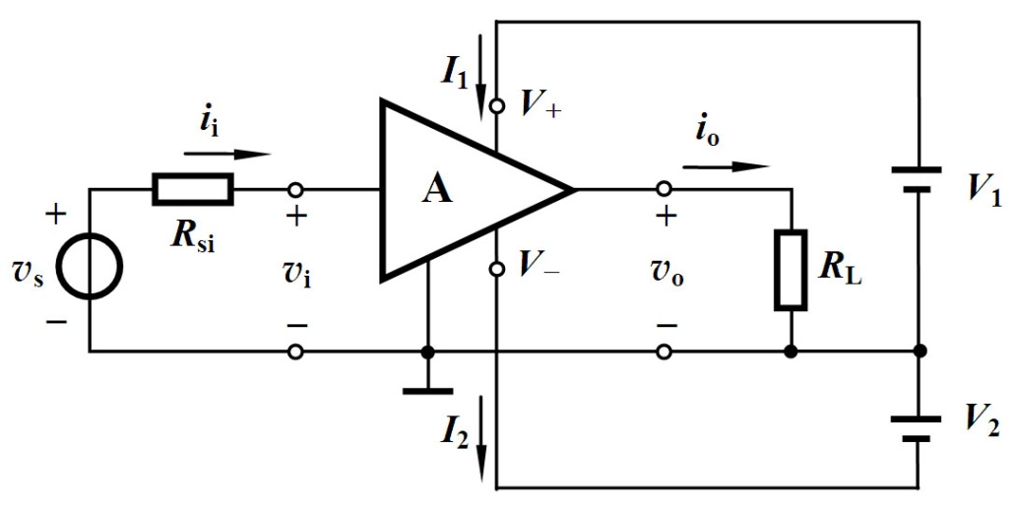
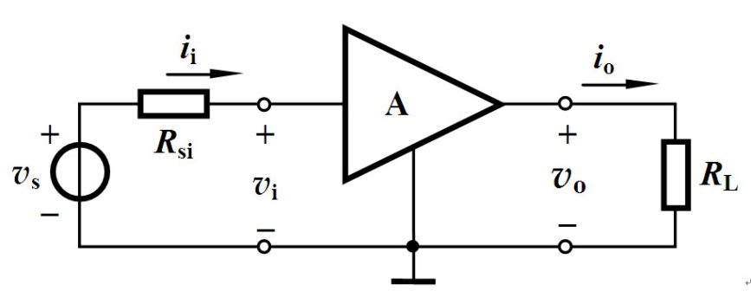
1.4 放大电路模型
1. 放大电路的符号及模拟信号放大
信号源
负载
电压增益（电压放大倍数）
电流增益
互阻增益
互导增益

Slide 20
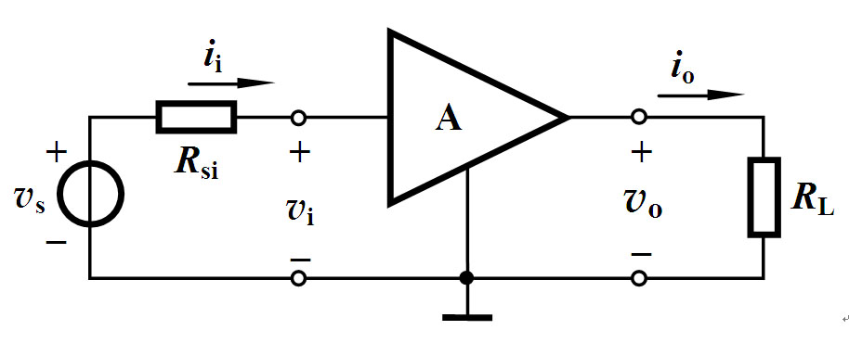
1.4 放大电路模型
2. 放大电路模型
放大电路是一个双口网络。从端口特性来研究放大电路，可将其等效成具有某种端口特性的等效电路。
输入端口特性可以等效为一个输入电阻
输出端口可以根据不同情况等效成不同的电路形式,如等效成受控电源

Slide 21
1.4 放大电路模型
2. 放大电路模型
A. 电压放大模型
——负载开路时的
电压增益
—— 输入电阻
—— 输出电阻
由输出回路得
则电压增益为
由此可见
即负载的大小会影响增益的大小
要想减小负载的影响，则希望…？ （考虑改变放大电路的参数）
理想情况

Slide 22
1.4 放大电路模型
A. 电压放大模型
另一方面，考虑到输入回路对信号源的衰减
有
要想减小衰减，则希望…？
理想情况

Slide 23
1.4 放大电路模型
B. 电流放大模型
关心输出电流与输入电流的关系

Slide 24
1.4 放大电路模型
B. 电流放大模型
——负载短路时的
电流增益
由输出回路得
则电流增益为
由此可见
要想减小负载的影响，则希望…？
理想情况
由输入回路得
要想减小对信号源的衰减，则希望…？
理想情况

Slide 25
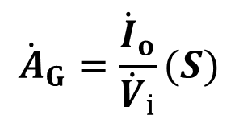
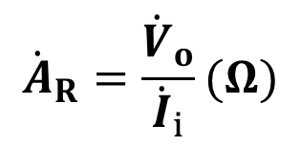
1.4 放大电路模型
$${\dot{A}}_{R}=\frac{{\dot{V}}_{o}}{{\dot{I}}_{i}}(Ω)$$
C. 互阻放大模型（自学）
互阻增益
$${\dot{A}}_{G}=\frac{{\dot{I}}_{o}}{{\dot{V}}_{i}}(S)$$
D. 互导放大模型（自学）
互导增益
E. 隔离放大电路模型
输入输出回路没有公共端

Slide 26
1.5 放大电路的主要性能指标
1. 输入电阻
或

Slide 27
1.5 放大电路的主要性能指标
2. 输出电阻
注意：输入、输出电阻为交流电阻

Slide 28
1.5 放大电路的主要性能指标
3. 增益
反映放大电路在输入信号控制下，将供电电源能量转换为输出信号能量的能力。
四种增益
其中
常用分贝（dB）表示。
“甲放大电路的增益为-20倍”和“乙放大电路的增益为-20dB”，问哪个电路的增益大？

Slide 29
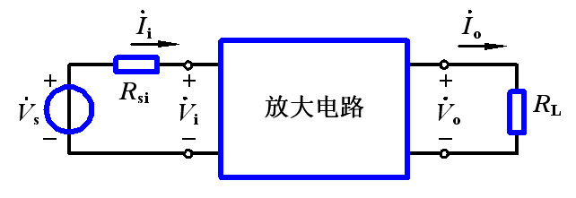
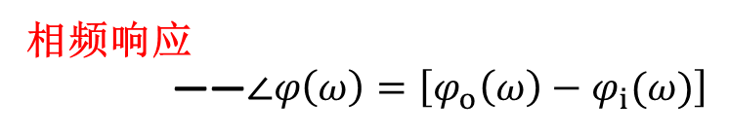


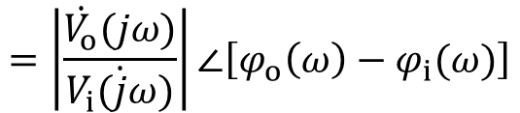
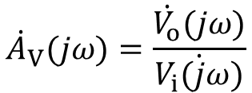
1.5 放大电路的主要性能指标
4. 频率响应
A.频率响应及带宽
在输入正弦信号情况下，输出随输入信号频率连续变化的稳态响应，称为放大电路的频率响应。
电压增益可表示为
$${\dot{A}}_{V}(jω)=\frac{\dot{V_{o}}(jω)}{\dot{V_{i}(jω)}}$$
$$=\left|\frac{\dot{V_{o}}(jω)}{\dot{V_{i}(jω)}}\right|∠\left[φ_{o}\left(ω\right)−φ_{i}(ω)\right]$$
其中
幅频响应
——$A_{V}(ω)=\left|\frac{\dot{V_{o}}(jω)}{\dot{V_{i}(jω)}}\right|$
或写为${\dot{A}}_{V}=A_{V}(ω)∠φ\left(ω\right)$
相频响应
——$∠φ\left(ω\right)=\left[φ_{o}\left(ω\right)−φ_{i}(ω)\right]$

Slide 30
1.5 放大电路的主要性能指标
4. 频率响应
A.频率响应及带宽
3dB 频率点（半功率点）
普通音响系统放大电路的幅频响应
3dB 频率点（半功率点）
其中
高频区
低频区
直流放大电路的幅频响应与此有何区别？
中频区

Slide 31
1.5 放大电路的主要性能指标
输入信号
4. 频率响应
基波
B.频率失真（线性失真）
幅度失真：
二次谐波
对不同频率的信号增益不同，产生的失真。
输出信号
基波
二次谐波

Slide 32
1.5 放大电路的主要性能指标
4. 频率响应
B.频率失真（线性失真）
幅度失真：
对不同频率的信号增益不同，产生的失真。
相位失真：
对不同频率的信号时延不同，产生的失真。

Slide 33
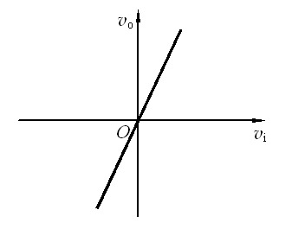
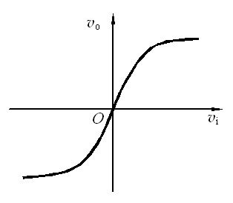
1.5 放大电路的主要性能指标
5. 非线性失真
由元器件非线性特性引起的失真。
非线性失真系数:
V_{o1}是输出电压信号基波分量的有效值，V_{ok}是高次谐波分量的有效值，k为正整数。
end

Slide 34
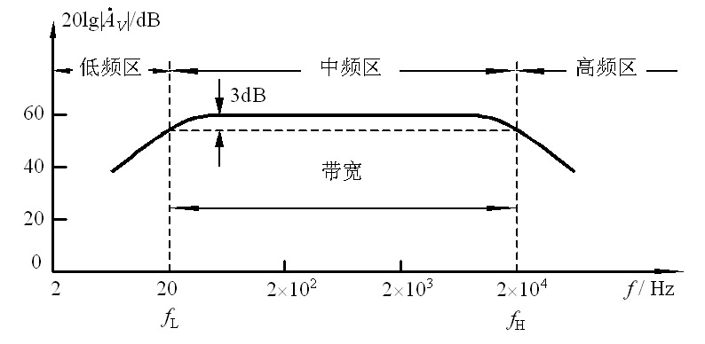
思考题：对于具有下图幅频响应的放大电路，若输入50Hz的正弦波，是否会产生频率失真？ 30kHz的正弦波呢？

